Slide 1
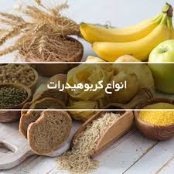
کربوهیدرات
استاد: الناز تلسچی امیرخیزی

Slide 2
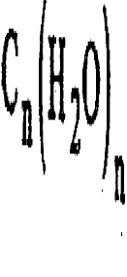
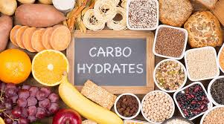
کربوهیدرات ها فراوانترین دسته ی ترکیبات الی موجود در طبیعت هستند. این ترکیبات طی فتوسنتز و به وسیله کلروفیل موجود در کلروپلاست گیاهان از دی اکسید کربن و اب صرفا در حضور نور خورشیددساخته میشود.
فرمول عمومی کربوهیدرات
این فرمول عمومیت ندارد در مورد پکتین وهمی سلولز
تقسیم بندی کربوهیدرات بر اساس هیدرولیز :
منوساکارید ها : بین 3-7 اتم کربن دارند
و با هیدرولیز به قند ساده تری تجزیه نمیشوند محلول
در اب هستند و همگی احیا کننده هستند
الیگو ساکارید ها : در اثر هیدرولیز به 2 تا 10 واحد قندی (منوساکارید) تجزیه میشوند. که در بینشان دی ساکاریدها فراوان ترین هستند که به دو دسته همو و هترو الیگو ساکارید تقسیم میشوند.
همو الیگو ساکارید : تنها از یک منو ساکارید تشکیل شده اند ( مالتوز-سلوبیوز)
هتروالیگو ساکارید : ترکیباتی که بیش از یک نوع منو ساکارید تشکیل شده اند (ساکاروز-رافینوز-گالاکتوز)
پلی ساکارید ها : در اثر هیدرولیزشان بیش از 10 واحد قندی ازاد میشود و دو نوع همو و هترو پلی ساکارید دارد
همو پلی ساکارید : سلولز-نشاسته – گلیکوژن
هترو پلی ساکارید : پکتین-همی سلولز-صمغ

Slide 3
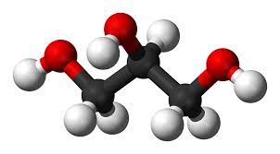
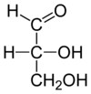
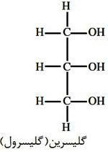
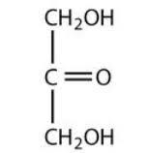
منو ساکارید ها :
مونوساکارید ها از الکل تری الی به نام گلیسرول سنتز میشوند
که سر منشاء دو گروه بزرگ از منوساکارید هاست
1) گلیسر آلدئید ها : اگر 2 اتم هیدروژن از کربن
شماره 1 گلیسرول جدا شود یک ساختار آلدئیدی تحت عنوان
گلیسر آلدئید به وجود می آید که منشاء تمام قند های آلدءیدی دیگر است.
2) دی هیدروکسی استن :
اگر جداشدن اتم های هیدروژن از کربن
شماره 2 گلیسرول باشد. ساختاری
کتونی تحت عنوان دی هیدروکسی استن
به وجود می اید که منشاء تمام
قند های کتونی است.
گلیسر الدئید
دی هیدروکسی استن

Slide 4
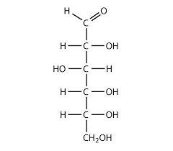
پس تمام منو ساکارید ها یا جزء گروه پلی گلیسرآلدئید هستند یا گروه پلی هیدروکسی استن هستند سای قند ها از مشتقات این دو ترکیب هستند که با وارد شدن تعداد معینی CHOHبه این ترکیبات سنتز می شوند
نامگذاری :
قند های آلدئیدی : (پیشوند آلدو + تعداد کربن + پسوند اوز ) = آلدو تریوز( گلیسر آلدئید )
قند های کتونی : (پیشوند کتو + تعداد کربن + پسوند اولوز ) = کتو تریولوز( دی هیدروکسی استن )
جهت تفکیک قند های الدئیدی از کتونی از تست سیلوانف استفاده میشود.
قند با دو گروه آلدئیدی (دی آلوز )
قند با دو گروه کتونی (دی اولوز)
قند دارای هم گروه آلدئیدی هم گروه کتونی ( اسولوز )
منو ساکارید های مهم :
1- گلوکز :
نخستین ساختر ارائه شده برای گلوکز فرم زنجیره باز فیشر بود
همانطور که در شکل مقابل مشاهده میکنید.که در ان قند به
صورت یک گروه کربونیلی (آلدئیدی ) ازاد است.
یعنی گلوکز از مشتقات گلیسر الدئید است. یک قند شش کربنه
که در فرم خطی دارای یک گروه آلدئیدی آزاد است.
در حقیقت یک آلدو هگزوز است .

Slide 5
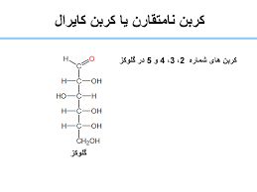
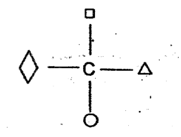
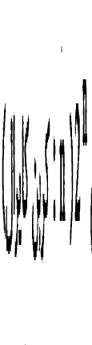
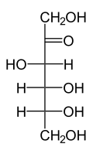
ایزومری فضایی :
هر ترکیبی که دارای کربن نامتقارن (کایرال) باشد
جهت نور پلاریزه را با زاویه یکسان در دو سمت
مختلف منحرف میکند . بنابراین ایزومری نوری خواهد داشت.
راستگرد + و چپ گرد –
تعداد ایزومری فضایی ؟
اتعداد ایزومری فضایی گلوکز: گلوکز که دارای 4 کربن کایرال با شماره های
(2-3-4-5) است یعنی تعداد ایزومری نوریش میشود 2 به توان 4 =16
تعداد ایزومری فضایی فروکتوز : دارای 3 کربن کایرال با شماره های
(3-4-5) است یعنی 2 به توان 3 =8
بنابراین گلیسر آلدئید دارای یک کربن کایرال و 2 ایزومر نوری است.
دی هیدروکسی استن تنها قندی است که کایرال ندارد .
همواره با تعداد کربن برابر قندهای کتونی نسبت به انواع آلدئیدی یک کایرال کمتر دارند در نتیجه ایزومر آنها نصف قند های آلدئیدی است.

Slide 6
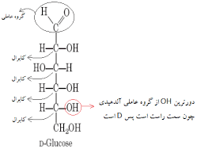
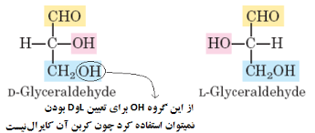
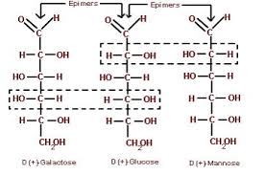
انانتیومری:
هرگاه گروه هیدروکسیل آخرین کربن کایرال سمت راست
ساختار فیشر باشد ساختار قند از نوع D
و اگر سمت چپ باشد L میباشد.
مخلوط راسمیک: هر گاه مقادیر مساوی DوL در یک قند حضور داشته باشند.
که فاقد فعالیت نوری است.
اپیمری : به قند هایی که باهم فقط در استخلاف
یک اتم کربن تفاوت دارند میگویند
مانند گلوکز و مانوز (اختلاف در استخلاف کربن 2 )
مانند گلوکز و گالاکتوز(اختلاف در استخلاف کربن 4)
اما گلوکز و فروکتوز یا مانوز و گالاکتوز نسبت به هم اپیمر نیستند.
تبدیل اپیمر ها به یکدیگر را اپیمریزاسیون میگویند که
توسط گروهی از انزیم ها موسوم به اپیمرازها صورت میگیرد.

Slide 7

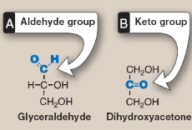
حالا یه جمع بندی:
مونوساکارید ها
دارای گروه کتونی
آلدوزها
دارای گروه آلدئیدی
مثل:
دی هیدروکسی استن، فروکتوز
مثل:
گلیسر آلدئید، گلوکز
کتوزها

Slide 8
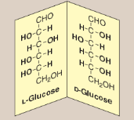
ایزومری : ترکیبای که فرمول بسته یکسانی دارندایزومر هم میباشند مثل گلوکز، فروکتوز، مانوز ، گالاکتوز که همگی داری فرمول بسته C6H12O6 میباشند.
ایزومری فضایی : ایزومرهایی که تفاوتشان فقط در چگونگی جهت گیری اتمهایشان در فضا است
تمام منوساکارید ها به دلیل داشتن حداقل یک کربن کایراال دارای فعالیت نوری هستند یعنی میتوانند نور پلاریزه را به چپ یا راست منحرف کنند (دی هیدروکسی استن تنها منو ساکارید بدون کربن کایرال )
انانتیومری : دو ایزومر که تصویر اینه ای یکدیگر هستند
( (D-Lتوجه به گروه هیدروکسیل ( (Ohاخرین کربن کایرال
اگراست بود D اگر چپ بود L .
اپیمر : دو منو ساکارید که فقط در جهت گیری استخلاف یک کربن با هم تفاوت داشته باشند
آنومر : جلوتر به آن میپردازیم.

Slide 9
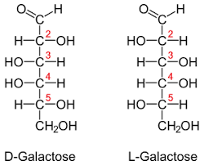
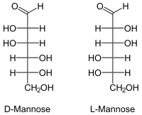
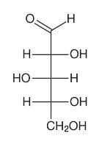
D- گالاکتوز :
فراوانترین مونوساکارید بعد از D-گلوکز است.
یک آلدوهگزوز بوده معمولا در ساختار الیگوساکاریدهایی
. مثل لاکتوز، رافینوز و برخی پلی ساکارید ها مثل صمغ ا یافت میشود.
بیشتر به شکل Dپیرانوز است.
D- مانوز :آلدوهگزوز است.ندرتا آزاد یافت میشود و یک نوع ایزومر
فضایی با طعم تلخ دارد(بتا-دی مانوز)
D- فروکتوز : کتوهگزوز است و بین قندهای کتونی فراوانترین است.
چپ گردان نور پلاریزه هست به همین علت لولوز به آن میگویند.
D - گزیلوز :
یک آلدو پنتوز است .

Slide 10
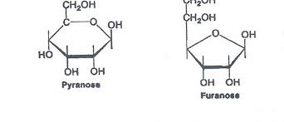
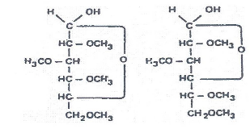
بعضی از خواص شیمیایی قندها توسط ساختار باز فیشر قابل توجیه نمیباشد که در زیر به برخی از آنها اشاره خوایم کرد بنابراین فرم بسته هاورث برای بیان این خواص به کار گرفته شد.
ساختمان حلقوی قند ها :
وقتی گروه آلدئیدی یا کتونی یک قند با گروه هیدروکسیل موجود در همان قند واکنش دهد قند به صورت حلقه در می اید.
حلقه همی استال : اگر گروه آلدئیدی (در آلدوزها) با OH واکنش دهد.
حلقه همی کتال : اگر گروه کتونی ( در کتوزها) با OH واکنش دهد.
حلقه پیرانوز : اگر حلقه تشکیل شده 6 ضلعی باشد متال:
در گلوکز گروه آلدئیدی در کربن 1 با OH در کربن 5 پل بزند.
به گلوکز حلقه شده گلوکو پیرانوز میگویند.
حلقه فورانوز : اگر حلقه تشکیل شده 5 ضلعی باشد .مثال:
در فروکتوز گروه کتونی در کربن2 با OH کربن 5 پل بزند .
به فروکتوز حلقوی فروکتوفورانوز میگویند.

Slide 11
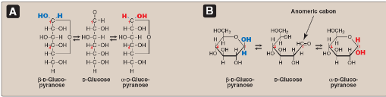
آنومری :
کربن آنومری : تشکیل حلقه همی استال و همی کتال باعث میگردد کربن گروه کربونیل که متقارن است ( در آلدوزها کربن 1 ، در کتوزها کربن 2 ) تبدیل به کربن آنومری گردد، که نامتقارن است و دو ایزومر آنومری ایجاد میکند.
ایزومری آنومری : (آلفا – بتا )
اگر OH روی کربن آنومری پایین سطح حلقه باشد ایزومری از نوع آلفا ، اگر بالای سطح حلقه باشد ایزومری از نوع بتا میباشد .
مثلا آلفا گلوکز و بتا گلوکز هر دو گلوکز هستند ولی آنومر یکدیگر می باشند (شکل آینه ای هم نیستند

Slide 12
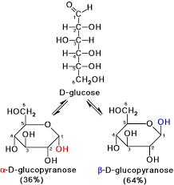
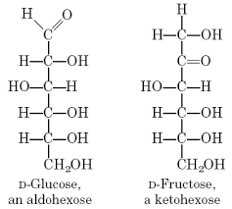
موتاروتاسیون :
فرم آلفا و بتا یک قند در محلول به حالت خطی باز میشوند و دائم به هم تبدیل میگردند و تعادلی بین آنها حاکم است به این عمل موتاروتاسیون گفته می شود.
مقایسه ساختار فیشر D- گلوکز و D-فروکتوز

Slide 13
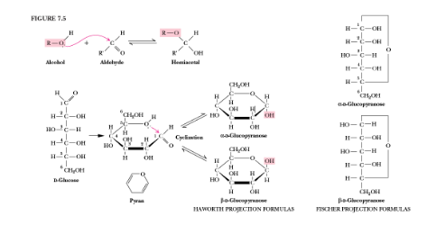

Slide 14
